Slide 1
РЕПУБЛИКА СРБИЈА
Министарство просвете,
науке и технолошког развоја
Овај пројекат финансира
Европска унија
Прво пилотирање државне матуре
Инфо састанак са директорима пилот школа
Онлајн састанак, 17. и 18. септембар 2020. године
Грегор Мохорчич, вођа тима пројекта
Ника Шламбергер, кључни експерт за завршне испите
Љиљана Левков, кључни експерт за унапређивање капацитета
Тамара Икономов, експерт за комуникације
Ова презентација је направљена уз финансијску помоћ Европске уније. За њену садржину су искључиво одговорни Министарство просвете, науке и технолошког развоја и DAI Human Dynamics и та садржина не изражава нужно званичне ставове Европске уније.

Slide 2
Државна матура
Два испита на крају средњег образовања и васпитања:
Завршни испит средњег стручног образовања и васпитања (ЗИ) после трогодишњих програма средњег стручног образовања
Матура (МАТ) после четворогодишњих програма општег средњег, средњег уметничког и средњег стручног образовања: 1. Општа (ОМ) 2. Уметничка (УМ) 3. Стручна (СМ)

Slide 3
Државни испит
Исти задаци/тест за све кандидате; полагање истог дана у исто време у једнаким условима
Прегледање/оцењивање: екстерно (прегледач не прегледа тестове кандидата из своје школе), али према „интерном“ упутству
ЗИ: једина измена = до сада се спроводио само у неким образовним профилима, од увођења државне матуре у свим образовним профилима
МАТ: све ново (изузетак: стручни испит у одређеним образовним профилима у оквиру СМ)

Slide 4
Матура
Општа матура | Уметничка матура | Стручна матура
Обавезни део (испити из три предмета)
Српски језик и књижевност, односно Матерњи језик и књижевност, Математика, односно општеобразовни предмет са Листе, Општеобразовни предмет са Листе. | Српски језик и књижевност, односно Матерњи језик и књижевност, Општеобразовни предмет са Листе, Уметнички наставни предмет. | Српски језик и књижевност, односно Матерњи језик и књижевност, Математика, односно општеобразовни предмет са Листе, Стручни испит (тест за проверу стручно-теоријских знања + матурски практични рад).
У изборном делу, предмети се могу бирати само са Листе и једино ограничење је у томе да се не могу бирати предмети који су већ одабрани у обавезном делу. Број изборних предмета које сваки кандидат може одабрати је неограничен. Ако кандидат одлучи да полаже одређене испите у изборном делу матуре, овај део матуре постаје обавезан.

Slide 5
Листа општеобразовних наставних предмета
Српски језик и књижевност, односно Матерњи језик и књижевност
Математика
Страни језик (Енглески, Италијански, Немачки, Руски, Француски, Шпански)
Историја
Географија
Биологија
Хемија
Физика
Српски као нематерњи језик (само за националне мањине)

Slide 6
План пилотирања
Крај октобра 2020.: Пилотирање ЗИ (10 пилот школа)
Крај октобра 2020.: Прво пилотирање МАТ (93 пилот школе = 50 + 3 + 40)
ЦИЉ: Провера квалитета испитних задатака
ПДМ ће на малом узорку школа „пилотирати“ Стручна упутства.
Мај 2021.: Друго пилотирање МАТ (све школе)

Slide 7
Пилотирање ЗИ
10 школа
18 образовних профила
По неколико кандидата из одељења

Slide 8
Прво пилотирање МАТ
Три предмета у већини школа:
Гимназије: Српски/Матерњи језик и књижевност, Математика и општеобразовни предмет (3)
Средње уметничке школе: Српски језик и књижевност и општеобразовни предмет (2)
Средње стручне школе: Српски/Матерњи језик и књижевност, Математика/општеобразовни предмет и теоријски део стручног испита (3)
ПДМ ће одредити предмете за школе и ученике.
Тестови ће имати по 20 задатака; могуће је да ће се задаци решавати онлајн.

Slide 9
Стручно упутство ЗИ
Стручно упутство за спровођење завршног испита средњег стручног образовања (прво спровођење ЗИ планирано је за јун 2021. године)
Прилози:
Посебна упутства за учеснике (председници ШМК, тј. директори школа, секретари ШМК, чланови ШИК, одељењске старешине, стручни сарадници, кандидати и њихови родитељи, односно старатељи)
Упутство за прикупљање података и Упутство за подношење приговора
Смернице за спровођење државне матуре на крају средњег образовања за кандидате са сметњама у развоју и инвалидитетом
Обрасци (пријава за полагање завршног испита, записник о полагању завршног испита)

Slide 10
Стручно упутство МАТ
Стручно упутство за спровођење опште, уметничке и стручне матуре (прво спровођење МАТ планирано је за јун 2022. године)
Прилози:
Посебна упутства за учеснике (председници ШМК, тј. директори школа, секретари ШМК, чланови ШИК, дежурни наставници, супервизори, прегледачи, одељењске старешине, стручни сарадници, кандидати и њихови родитељи, односно старатељи)
Упутство за прикупљање података, Упутство за дистрибуцију, чување и враћање тестова, Упутство за скенирање тестова и Упутство за подношење приговора
Смернице за спровођење државне матуре на крају средњег образовања за кандидате са сметњама у развоју и инвалидитетом
Обрасци (пријава за полагање матуре, записник о полагању писменог испита, записник о полагању уметничког наставног предмета, записник о полагању матурског практичног рада)

Slide 11
Стручна упутства (прилози)
МАТ | ЗИ
Председници ШМК, тј. директори школа | Председници ШМК, тј. директори школа
Секретари ШМК | Секретари ШМК
Чланови ШИК | Чланови ШИК
Дежурни наставници | /
Супервизори | /
Прегледачи | /
Одељењске старешине | Одељењске старешине
Стручни сарадници | Стручни сарадници
Кандидати и њихови родитељи, односно старатељи | Кандидати и њихови родитељи, односно старатељи
Упутство за прикупљање података | Упутство за прикупљање података
Упутство за дистрибуцију, чување и враћање тестова | /
Упутство за скенирање тестова | /
Упутство за подношење приговора | Упутство за подношење приговора
Смернице за кандидате са сметњама у развоју | Смернице за кандидате са сметњама у развоју
Обрасци (пирјава, записник) | Обрасци (пријава, записници)

Slide 12
Учесници и радна тела
МАТ | ЗИ
МПНТР | МПНТР
ЗВКОВ | /
ЗУОВ | ЗУОВ
Радне групе за израду испитних материјала | Радне групе за израду испитних материјала
Републичка комисија | /
Окружне комисије | /
Школске матурске комисије (ШМК) | Школске матурске комисије (ШМК)
Школске испитне комисије (ШИК) | Школске испитне комисије (ШИК)

Slide 13
Радне групе за израду испитних материјала
Прва фаза: Рад у оквиру ПДМ
Друга фаза: Рад у оквиру ЗВКОВ (за општеобразовне и уметничке наставне предмете), односно ЗУОВ (за стручне испите и за ЗИ)
Израда испитних материјала:
Тест (из базе задатака, 40 задатака у тестовима из општеобразовних предмета, 50 задатака у тестовима из теоријских делова стручних испита)
Упутство за прегледање, односно кључ за оцењивање теста
(Радни) задаци
Обрасци за оцењивање (радних) задатака
Приручници

Slide 14
Задужења ШМК
Организација регуларног спровођења ДМ на школском нивоу:
Утврђивање и објављивање Школског календара матуре и завршног испита у складу са Календаром активности за спровођење матуре и завршног испита за одређену школску годину
Преузимање испитних материјала и обезбеђивање њихове безбедности
Одређивање дежурних наставника, супервизора и прегледача
Именовање трочланих ШИК
Распоређивање кандидата, дежурних наставника и ШИК по просторијама у којима се спроводе писмени испити
Формирање трочланих школских комисија за приговоре на резултате матуре из општеобразовних наставних предмета, односно теоријских делова стручних испита (тј. првостепене комисије за приговоре)
Израда извештаја o припреми и спровођењу матуре на нивоу школе

Slide 15
Задужења осталих учесника на нивоу школе
ШИК: Оцењују практичне делове испита: ЗИ, уметничке наставне предмете и матурске практичне радове (екстерност обезбеђује по један представник привреде у свакој ШИК)
Дежурни наставници: Обезбеђују регуларности МАТ током полагања (бележе повреде испитних правила)
Супервизори: Прате да ли се обезбеђује регуларност МАТ током полагања (записник)

Slide 16
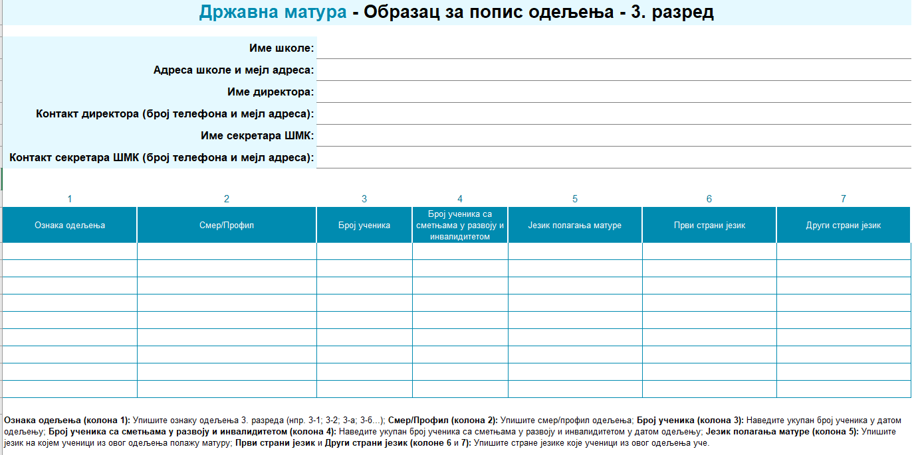
Прикупљање података

Slide 17
Обуке
Подршка припреми за реализацију првог пилота државне матуре (обука).
Обука је намењена директорима и секретарима ШМК.
У Војводини ће бити укључени и представници Покрајинског секретаријата и Педагошког завода Војводине.
Циљ обуке је оснаживање кључних носилаца за ефикасну реализацију активности у првом пилотирању државне матуре.
Обуке ће бити изведене у периоду од 29. септембра до 1. октобра 2020.
Прецизан план обука ће школама бити достављен у понедељак, 21. септембра 2020.
Трајање обуке је 4 сата.
Материјали који ће бити коришћени на обукама учесници су добили уз позив на овај инфрмативни састанак.
За обуке ће, као и за овај информативни састанак, бити коришћена Zoom платформа.

Slide 18
Промоција државне матуре и првог пилотирања
Интерна комуникација – сви учесници препознају значај државне матуре, и познају процес развоја и реализације државне матуре
Комуникациони план за прво пилотирање државне матуре
Активности ПДМ (припрема електронских инфо пакета за ученике, најава у медијима, онлајн скупови, друштвене мреже)
Активности школа на локалном нивоу (информисање ученика и родитеља, најава у локалним медијима)
Вебсајт државне матуре

Slide 19
Више информација
Вебсајт Министарства просвете, науке и технолошког развоја: www.mpn.gov.rs
Вебсајт државне матуре: https://matura.edu.rs/
Фејсбук страна: https://www.facebook.com/Drzavna.matura.Srbije
Линктин страна: https://www.linkedin.com/company/drzavna-matura-srbije/
Е-адреса: info@matura.edu.rs

Slide 20
Питања и одговори
После одржаних обука на питања ће, путем мејлова, одговарати:
тренери,
представници ПДМ који ће и припремити информације за објаву на вебсајту државне матуре https://matura.edu.rs.

Slide 21
Хвала на пажњи!

